Slide 1
EJECUCIÓN ACUMULADA DE GASTOS PRESUPUESTARIOS AL MES DE DICIEMBRE 2019 PARTIDA 20: MINISTERIO SECRETARÍA GENERAL DE GOBIERNO
Valparaíso, abril 2020

Slide 2
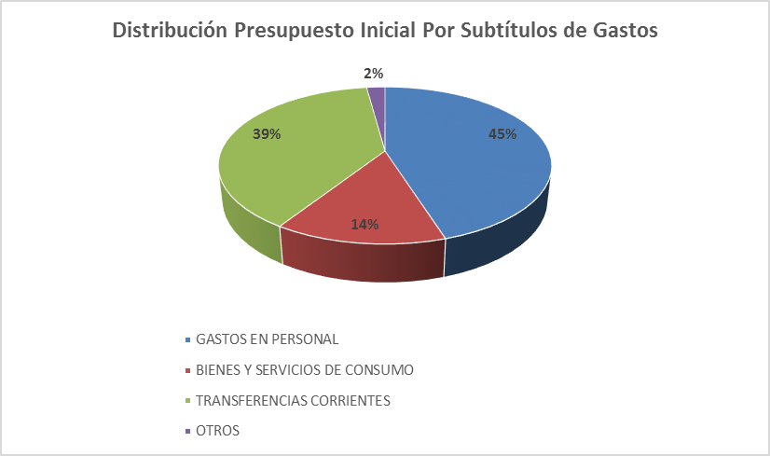
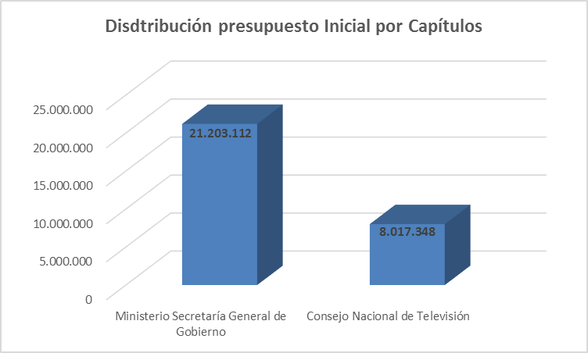
EJECUCIÓN ACUMULADA DE GASTOS A DICIEMBRE 2019 PARTIDA 20 MINISTERIO SECRETARÍA GENERAL DE GOBIERNO
Principales hallazgos
El presupuesto 2019 de esta Partida ascendió a $29.220 millones y está compuesto por: un 72% de recursos destinados a Programa 01 Secretaría General de Gobierno y 28% a 02 Consejo Nacional de Televisión.
Para 2019, el presupuesto presentó una variación real de -0,4% respecto del año 2018 (Inicial + reajustes + leyes especiales + ajuste fiscal)
El Presupuesto 2019 se distribuyó en: Personal 45%, Transferencias Corrientes 40% y Bienes y Servicios de Consumo 14%

Slide 3
EJECUCIÓN ACUMULADA DE GASTOS A DICIEMBRE 2019 PARTIDA 20 MINISTERIO SECRETARÍA GENERAL DE GOBIERNO

Slide 4
COMPORTAMIENTO DE LA EJECUCIÓN MENSUAL DE GASTOS A DICIEMBRE 2019 PARTIDA 20 MINISTERIO SECRETARÍA GENERAL DE GOBIERNO

Slide 5
EJECUCIÓN ACUMULADA DE GASTOS A DICIEMBRE 2019 PARTIDA 20 MINISTERIO SECRETARÍA GENERAL DE GOBIERNO
Principales Hallazgos
Líneas programáticas y contenidos de la Ley de Presupuesto 2019 (identifican prioridades en las actividades) M$.
Líneas Programáticas |  | Ley 2019 | Vigente | Variación | Ejecución Acumulada | % Ejecución Ppto. Vigente
1 | SOPORTE ADMINISTRATIVO | 17.609.541 | 20.322.243 | 2.712.702 | 19.953.044 | 98,18%
 | Secretaría Gral. De Gobierno | 13.638.660 | 16.154.151 | 2.515.491 | 16.079.831 | 99,54%
 | Consejo Nacional de Televisión | 3.970.881 | 4.168.092 | 197.211 | 3.873.213 | 92,93%
2 | TRANSFERENCIAS CORRIENTES | 11.327.509 | 11.307.659 | -19.850 | 11.187.744 | 98,94%
 | 2.1. Secretaría Gral. De Gobierno | 7.282.042 | 7.237.042 | -45.000 | 7.133.621 | 98,57%
 | División organizaciones Sociales | 1.294.135 | 1.249.135 | -45.000 | 1.212.016 | 97,03%
 | Secretaría de Comunicaciones | 956.924 | 956.924 | 0 | 953.704 | 99,66%
 | Seguimiento de Políticas Públicas y Gestión Institucional | 971.864 | 971.864 | 0 | 965.214 | 99,32%
 | Fondo Fomento de Medios de Comunicación Regionales | 2.161.030 | 2.161.030 | 0 | 2.134.550 | 98,77%
 | Fondo Fortalecimiento de Organizaciones Sociales | 1.638.383 | 1.638.383 | 0 | 1.609.547 | 98,24%
 | Observatorio y Participación Ciudadana y No Discriminación | 259.706 | 259.706 | 0 | 258.590 | 99,57%
 | 2.2. Consejo Nacional de Televisión | 4.045.467 | 4.070.617 | 25.150 | 4.054.123 | 99,59%
 | Fondo Apoyo Programas Culturales | 3.322.121 | 3.322.121 | 0 | 3.309.182 | 99,61%
 | Programa Televisión Cultural y Educativa | 723.346 | 748.496 | 25.150 | 744.941 | 99,53%
3 | OTROS GASTOS | 283.410 | 8.427.216 | 8.143.806 | 8.424.216 | 99,96%
TOTAL BRUTO PARTIDA |  | 29.220.460 | 40.057.118 | 10.836.658 | 39.565.004 | 98,77%
MENOS TRANSFERENCIAS CONSOLIDABLES INTRAPARTIDA |  | 0 | 0 | 0 | 0
TOTAL NETO PARTIDA |  | 29.220.460 | 40.057.118 | 10.836.658 | 39.565.004 | 98,77%
GASTO DE ESTADO DE OPERACIONES |  | 29.003.205 | 39.813.219 | 10.810.014 | 39.324.105 | 98,77%

Slide 6
EJECUCIÓN ACUMULADA DE GASTOS A DICIEMBRE 2019 PARTIDA 20 MINISTERIO SECRETARÍA GENERAL DE GOBIERNO
en miles de pesos 2019
Subtítulo |  | Presupuesto 2019 |  |  | Ejecución
 |  | Ley 2019 | Vigente | Variación | Ejecución Acumulada | % Ejecución Ley 2019 | % Ejecución Ppto. Vigente
 | GASTOS | 29.220.460 | 40.057.118 | 10.836.658 | 39.565.004 | 135,4% | 98,8%
21 | GASTOS EN PERSONAL | 13.173.501 | 15.301.132 | 2.127.631 | 14.966.076 | 113,6% | 97,8%
22 | BIENES Y SERVICIOS DE CONSUMO | 4.100.478 | 4.265.478 | 165.000 | 4.265.337 | 104,0% | 100,0%
23 | PRESTACIONES DE SEGURIDAD SOCIAL | 0 | 336.071 | 336.071 | 336.071 | - | 100,0%
24 | TRANSFERENCIAS CORRIENTES | 11.327.509 | 11.307.659 | -19.850 | 11.187.744 | 98,8% | 98,9%
26 | OTROS GASTOS CORRIENTES | 0 | 4.000 | 4.000 | 4.000 | - | 100,0%
29 | ADQUISICIÓN DE ACTIVOS NO FINANCIEROS | 335.562 | 415.562 | 80.000 | 381.560 | 113,7% | 91,8%
34 | SERVICIO DE LA DEUDA | 280.410 | 8.424.216 | 8.143.806 | 8.424.216 | 3004,2% | 100,0%
35 | SALDO FINAL DE CAJA | 3.000 | 3.000 | 0 | 0 | 0,0% | 0,0%

Slide 7
EJECUCIÓN ACUMULADA DE GASTOS A DICIEMBRE 2019 PARTRIDA 20, RESUMEN POR CAPÍTULOS
en miles de pesos 2019
Subtítulo |  |  | Presupuesto 2019 |  |  | Ejecución
 |  |  | Ley 2019 | Vigente | Variación | Ejecución Acumulada | % Ejecución Ley 2019 | % Ejecución Ppto. Vigente
01 |  | Secretaría General de Gobierno | 21.203.112 | 23.712.435 | 2.509.323 | 23.532.694 | 111,0% | 99,2%
02 |  | Consejo Nacional de Televisión | 8.017.348 | 16.344.683 | 8.327.335 | 16.032.310 | 200,0% | 98,1%
Fuente: Elaboración propia en base a Informes de ejecución presupuestaria mensual de DIPRES

Slide 8
EJECUCIÓN ACUMULADA DE GASTOS A DICIEMBRE 2019 PARTIDA 20. CAPÍTULO 01. PROGRAMA 01: SECRETARÍA GENERAL DE GOBIERNO
en miles de pesos 2019
Subtítulo |  |  |  | Presupuesto 2019 |  |  | Ejecución
 |  |  |  | Ley 2019 | Vigente | Variación | Ejecución Acumulada | % Ejecución Ley 2019 | % Ejecución Ppto. Vigente
 |  |  | GASTOS | 21.203.112 | 23.712.435 | 2.509.323 | 23.532.694 | 111,0% | 99,2%
21 |  |  | GASTOS EN PERSONAL | 9.862.944 | 11.797.364 | 1.934.420 | 11.756.875 | 119,2% | 99,7%
22 |  |  | BIENES Y SERVICIOS DE CONSUMO | 3.620.278 | 3.785.278 | 165.000 | 3.785.246 | 104,6% | 100,0%
23 |  |  | PRESTACIONES DE SEGURIDAD SOCIAL | 0 | 336.071 | 336.071 | 336.071 | - | 100,0%
 | 03 |  | Prestaciones Sociales del Empleador | 0 | 336.071 | 336.071 | 336.071 | - | 100,0%
24 |  |  | TRANSFERENCIAS CORRIENTES | 7.282.042 | 7.237.042 | -45.000 | 7.133.621 | 98,0% | 98,6%
 | 03 |  | A Otras Entidades Públicas | 7.282.042 | 7.237.042 | -45.000 | 7.133.621 | 98,0% | 98,6%
 |  | 313 | División de Organizaciones Sociales | 1.294.135 | 1.249.135 | -45.000 | 1.212.016 | 93,7% | 97,0%
 |  | 314 | Secretaría de Comunicaciones | 956.924 | 956.924 | 0 | 953.704 | 99,7% | 99,7%
 |  | 315 | Seguimiento de Políticas Públicas y Gestión Institucional | 971.864 | 971.864 | 0 | 965.214 | 99,3% | 99,3%
 |  | 316 | Fondo de Fomento de Medios de Comunicación Regionales, Provinciales y Comunales | 2.161.030 | 2.161.030 | 0 | 2.134.550 | 98,8% | 98,8%
 |  | 318 | Fondo de Fortalecimiento de Organizaciones y Asociaciones de Interés Público (Ley N° 20.500) | 1.638.383 | 1.638.383 | 0 | 1.609.547 | 98,2% | 98,2%
 |  | 319 | Observatorio de Participación Ciudadana y No Discriminación | 259.706 | 259.706 | 0 | 258.590 | 99,6% | 99,6%
29 |  |  | ADQUISICIÓN DE ACTIVOS NO FINANCIEROS | 155.438 | 235.438 | 80.000 | 201.639 | 129,7% | 85,6%
 | 03 |  | Vehículos |  | 45.000 |  | 43.267 |  | 96,1%
 | 04 |  | Mobiliario y Otros | 11.794 | 46.794 | 35.000 | 45.087 | 382,3% | 96,4%
 | 05 |  | Máquinas y Equipos | 3.605 | 3.605 | 0 | 3.604 | 100,0% | 100,0%
 | 06 |  | Equipos Informáticos | 29.808 | 43.808 | 14.000 | 13.743 | 46,1% | 31,4%
 | 07 |  | Programas Informáticos | 110.231 | 96.231 | -14.000 | 95.938 | 87,0% | 99,7%
34 |  |  | SERVICIO DE LA DEUDA | 280.410 | 319.242 | 38.832 | 319.242 | 113,8% | 100,0%
 | 02 |  | Amortización Deuda Externa | 214.255 | 240.899 | 26.644 | 240.899 | 112,4% | 100,0%
 | 04 |  | Intereses Deuda Externa | 66.155 | 78.343 | 12.188 | 78.343 | 118,4% | 100,0%
35 |  |  | SALDO FINAL DE CAJA | 2.000 | 2.000 | 0 | 0 | 0,0% | 0,0%

Slide 9
EJECUCIÓN ACUMULADA DE GASTOS A DICIEMBRE 2019 PARTIDA 20. CAPÍTULO 02. PROGRAMA 01: CONSEJO NACIONAL DE TELEVISIÓN
en miles de pesos 2019
Subtítulo |  |  |  | Presupuesto 2019 |  |  | Ejecución
 |  |  |  | Ley 2019 | Vigente | Variación | Ejecución Acumulada | % Ejecución Ley 2019 | % Ejecución Ppto. Vigente
 |  |  | GASTOS | 8.017.348 | 16.344.683 | 8.327.335 | 16.032.310 | 200,0% | 98,1%
21 |  |  | GASTOS EN PERSONAL | 3.310.557 | 3.503.768 | 193.211 | 3.209.201 | 96,9% | 91,6%
22 |  |  | BIENES Y SERVICIOS DE CONSUMO | 480.200 | 480.200 | 0 | 480.091 | 100,0% | 100,0%
24 |  |  | TRANSFERENCIAS CORRIENTES | 4.045.467 | 4.070.617 | 25.150 | 4.054.123 | 100,2% | 99,6%
 | 03 |  | A Otras Entidades Públicas | 4.045.467 | 4.070.617 | 25.150 | 4.054.123 | 100,2% | 99,6%
 |  | 560 | Fondo de Apoyo a Programas Culturales | 3.322.121 | 3.322.121 | 0 | 3.309.182 | 99,6% | 99,6%
 |  | 563 | Programa de Televisión Cultural y Educativa CNTV Infantil (ex Novasur) | 723.346 | 748.496 | 25.150 | 744.941 | 103,0% | 99,5%
26 |  |  | OTROS GASTOS CORRIENTES | 0 | 4.000 | 4.000 | 4.000 | - | 100,0%
29 |  |  | ADQUISICIÓN DE ACTIVOS NO FINANCIEROS | 180.124 | 180.124 | 0 | 179.921 | 99,9% | 99,9%
 | 03 |  | Vehículos | 13.873 | 17.082 | 3.209 | 16.967 | 122,3% | 99,3%
 | 04 |  | Mobiliario y Otros | 1.869 | 3.238 | 1.369 | 3.230 | 172,8% | 99,8%
 | 05 |  | Máquinas y Equipos | 4.204 | 3.134 | -1.070 | 3.125 | 74,3% | 99,7%
 | 06 |  | Equipos Informáticos | 74.264 | 70.756 | -3.508 | 70.693 | 95,2% | 99,9%
 | 07 |  | Programas Informáticos | 85.914 | 85.914 | 0 | 85.906 | 100,0% | 100,0%
34 |  |  | SERVICIO DE LA DEUDA | 0 | 8.104.974 | 8.104.974 | 8.104.974 | - | 100,0%
 | 07 |  | Deuda Flotante | 0 | 8.104.974 | 8.104.974 | 8.104.974 | - | 100,0%
35 |  |  | SALDO FINAL DE CAJA | 1.000 | 1.000 | 0 | 0 | 0,0% | 0,0%

